Slide 1
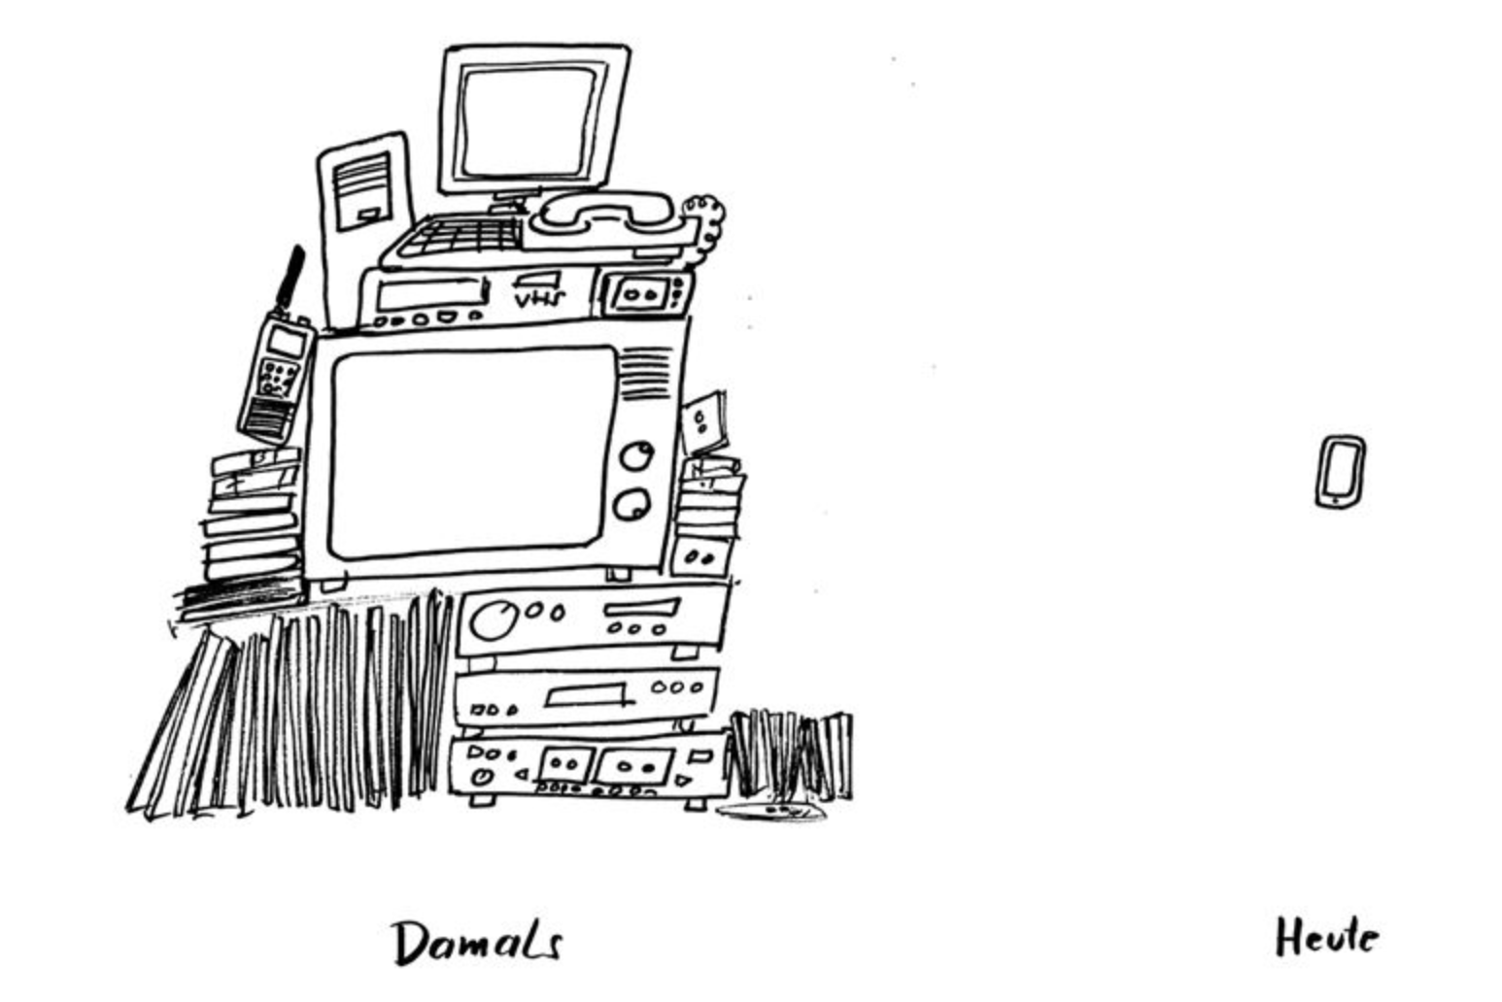
Apps und Co: Gibt es einen Mehrwert für den
Englischunterricht in der Sekundarstufe I?

Slide 2
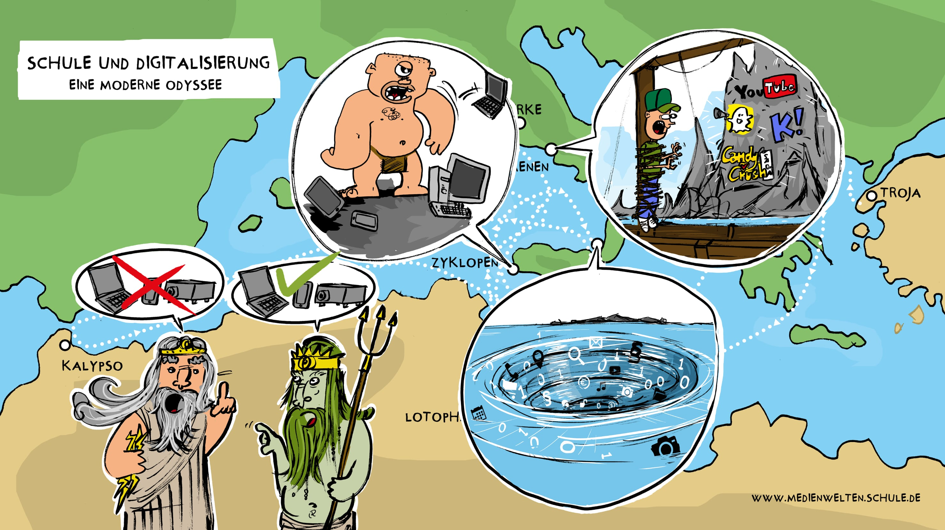

Slide 3
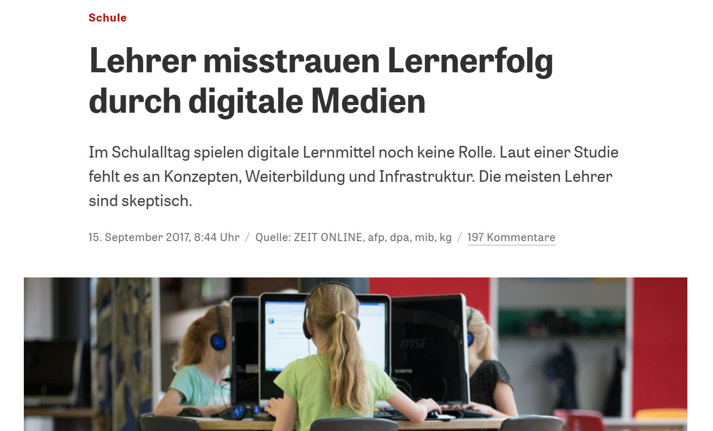
Bedingungen

Slide 4
Bedingungen
Sven Hansen, Die Hardwarefalle, Schule 2001: Technik: gut - Konzepte: mangelhaft, c't 14/2001, S. 168

Slide 5
Bedingungen
1. Lehrer
2. Konzepte
3. Infrastruktur

Slide 6
Bedingungen
Lehrer
Konzepte
Infrastruktur

Slide 7
Bedingungen Lehrer
Wissen
Fortbildungen
Erklärvideos
Probleme: Halbwertszeit von Apps, Programmen,
Hardware …

Slide 8
Bedingungen Lehrer
Wissen
Können
regelmäßiger Einsatz
üben
Probleme: Halbwertszeit von Apps, Programmen,
Hardware …
Infrastruktur

Slide 9
Bedingungen Lehrer
Wissen
Können
Wollen
Lehrerinnen und Lehrer stellen eine Kosten-/Nutzenrechnung auf!

Slide 10
Bedingungen Infrastruktur
Wissen
Können
Wollen
Infrastruktur (Hardware + Software)
Stellen
(Techniker, Systemadministratoren…)

Slide 11
Digitalisierung
Zeit Nr. 45 2016
Notes:
Kommun

Slide 12
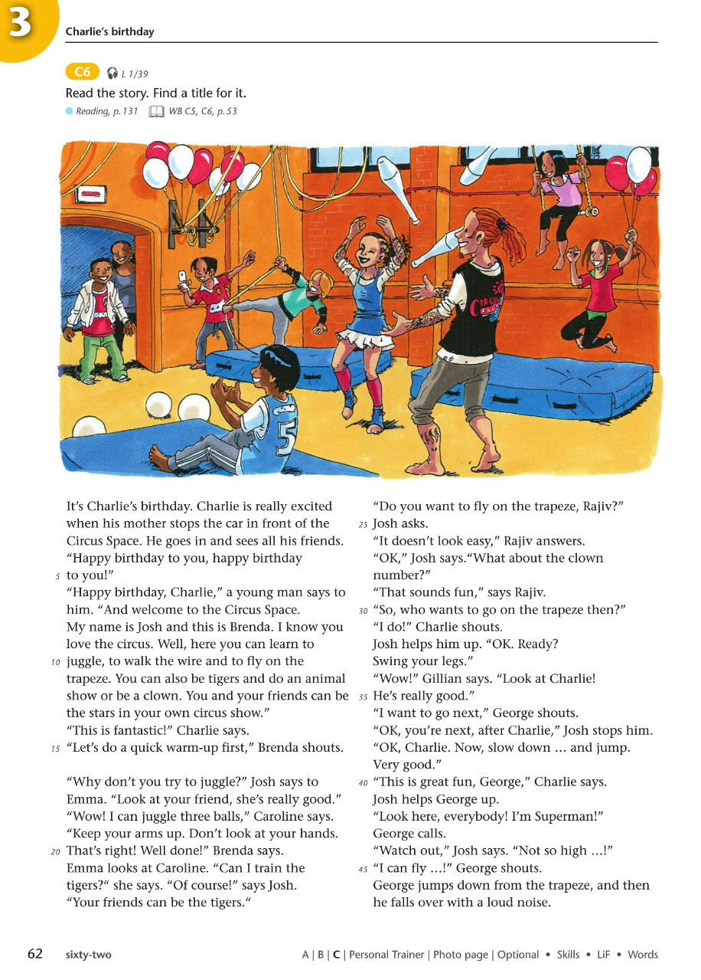
Audioproduktion
Notes:
Kommun

Slide 13
Audioproduktion
Notes:
Kommun

Slide 14
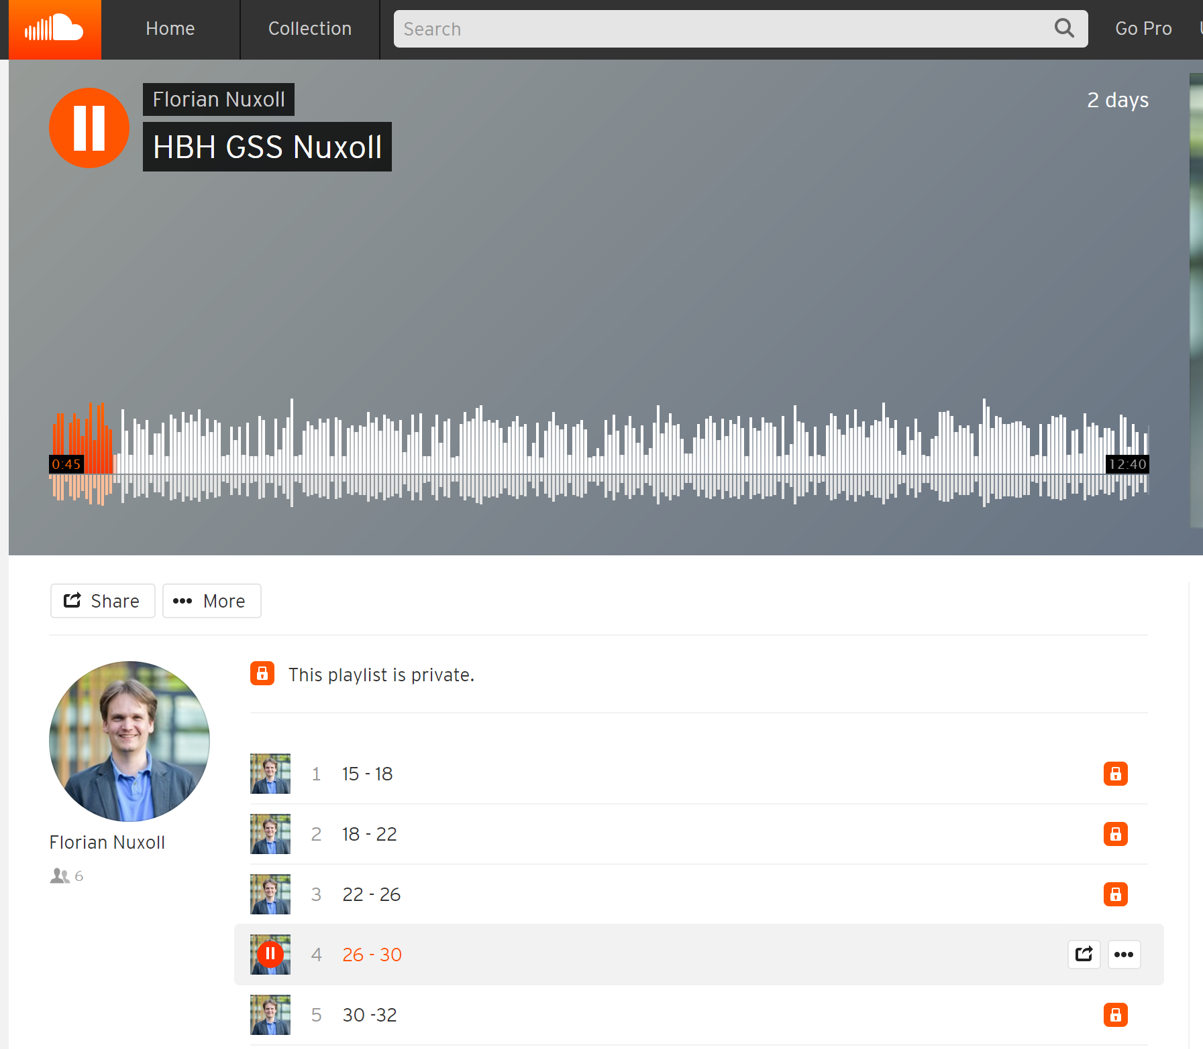
Audioproduktion
Notes:
Kommun

Slide 15
Listening
http://www.bbc.co.uk/learningenglish/english/features/6-minute-english
Notes:
Kommun

Slide 16
Listening
https://serialpodcast.org/
Notes:
Kommun

Slide 17
Viewing
Notes:
Kommun

Slide 18
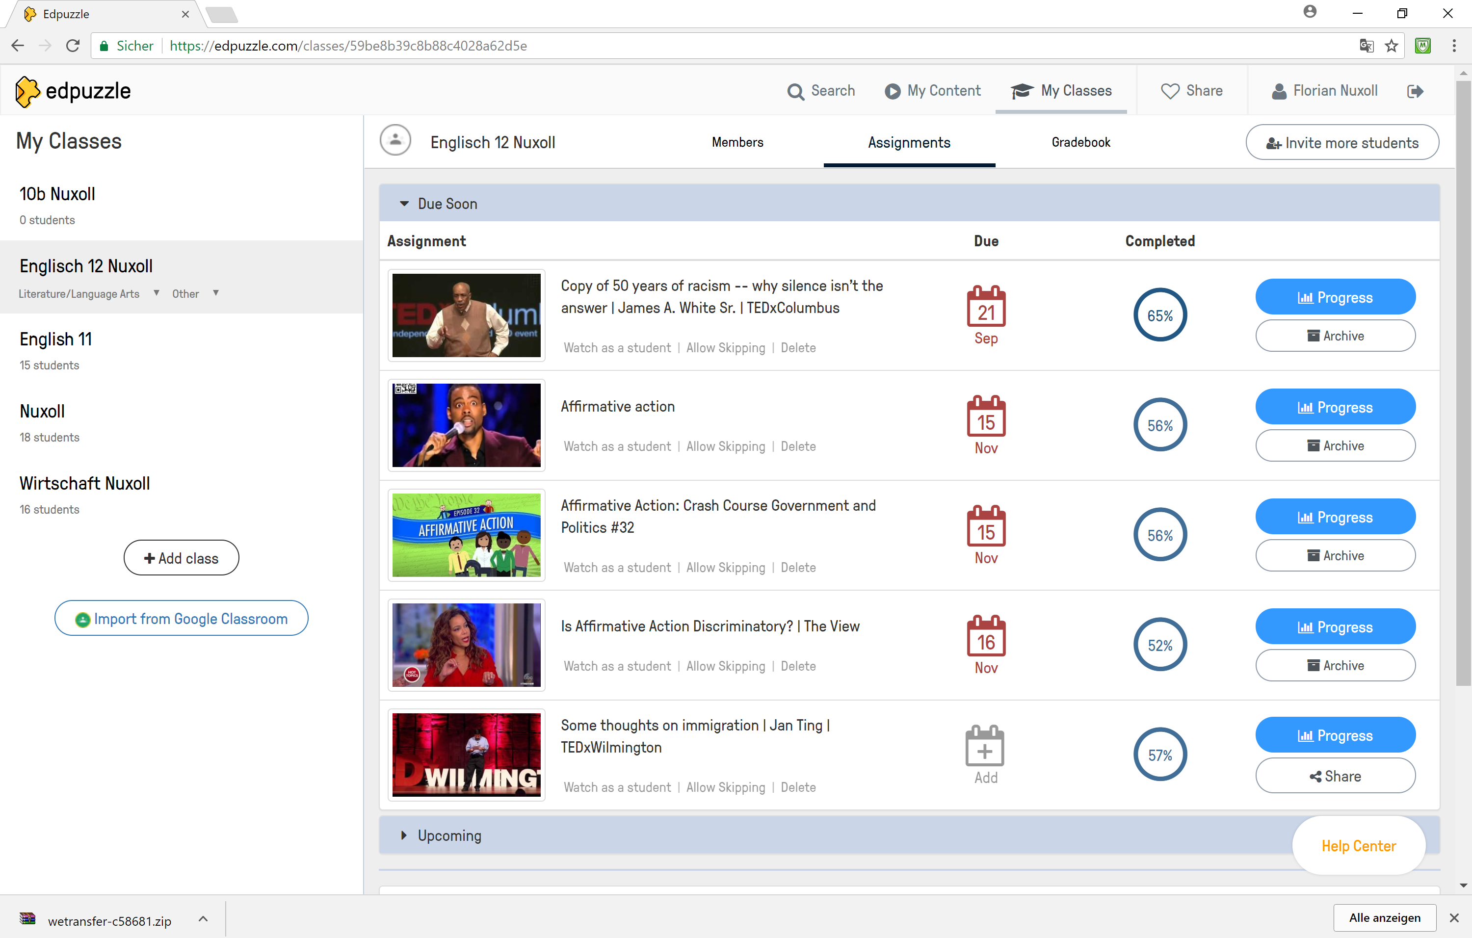
Viewing

Slide 19
Viewing

Slide 20
Viewing

Slide 21
Viewing

Slide 22
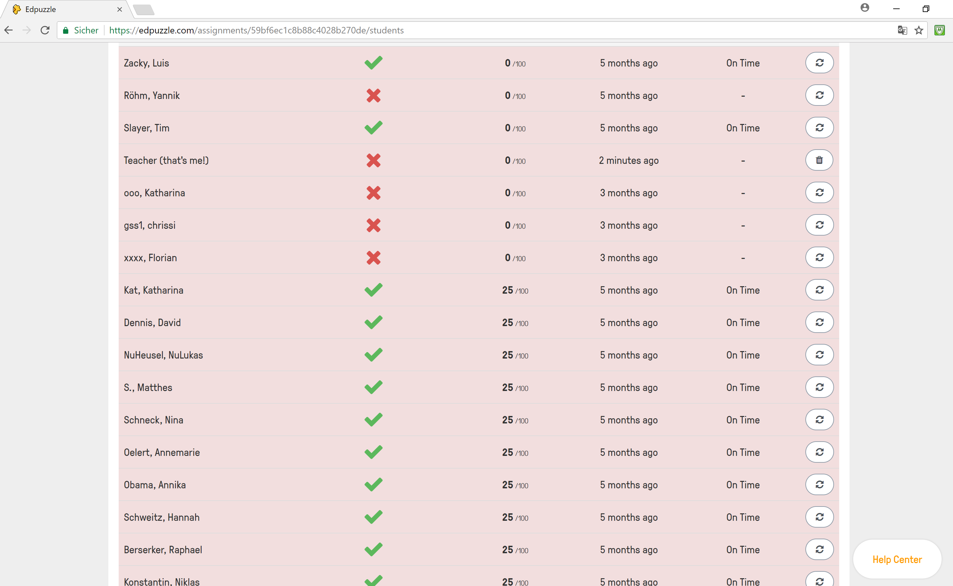
Viewing

Slide 23
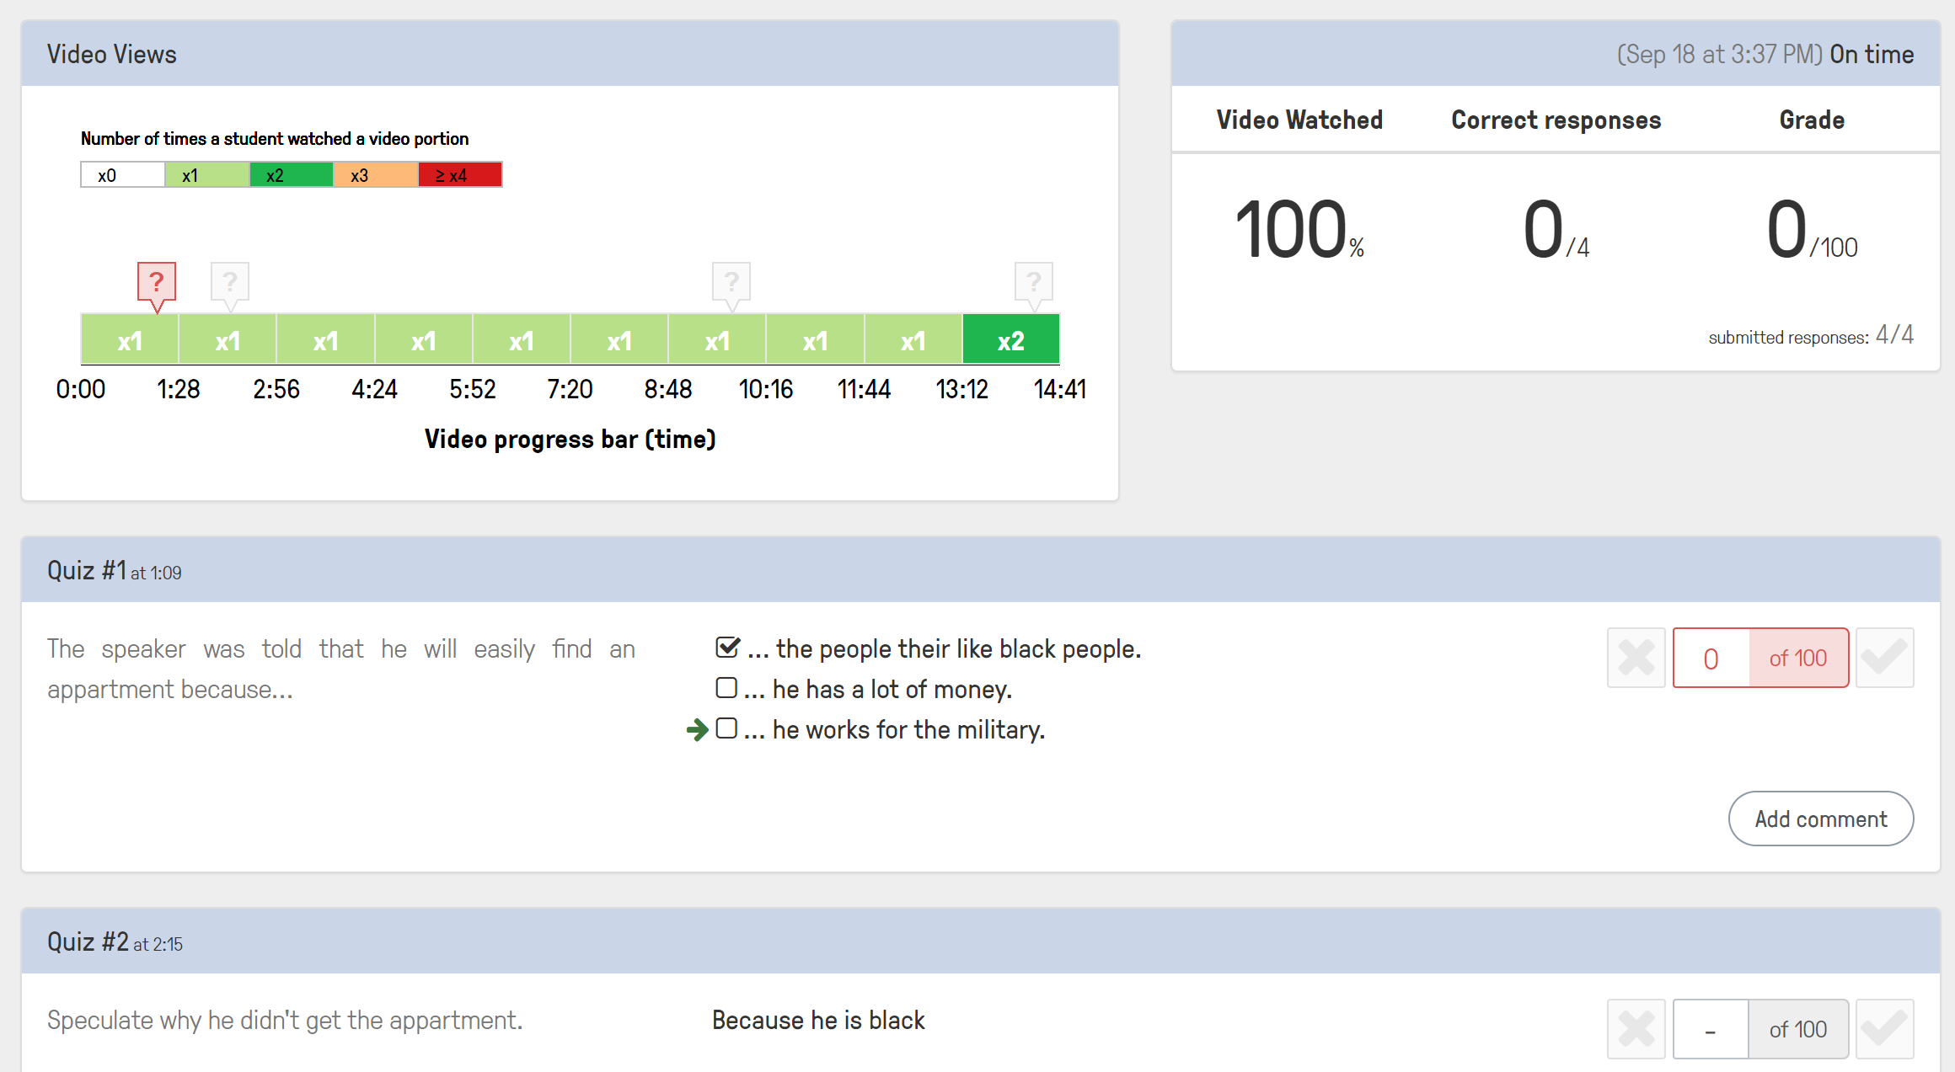
Viewing

Slide 24
Feedbook
Notes:
Kommun

Slide 25
Deepl.com
Notes:
Kommun

Slide 26
CoSpaces.io
Notes:
Kommun

Slide 27
Flair Uni Tübingen
http://sifnos.sfs.uni-tuebingen.de/FLAIR/
Notes:
Kommun

Slide 29
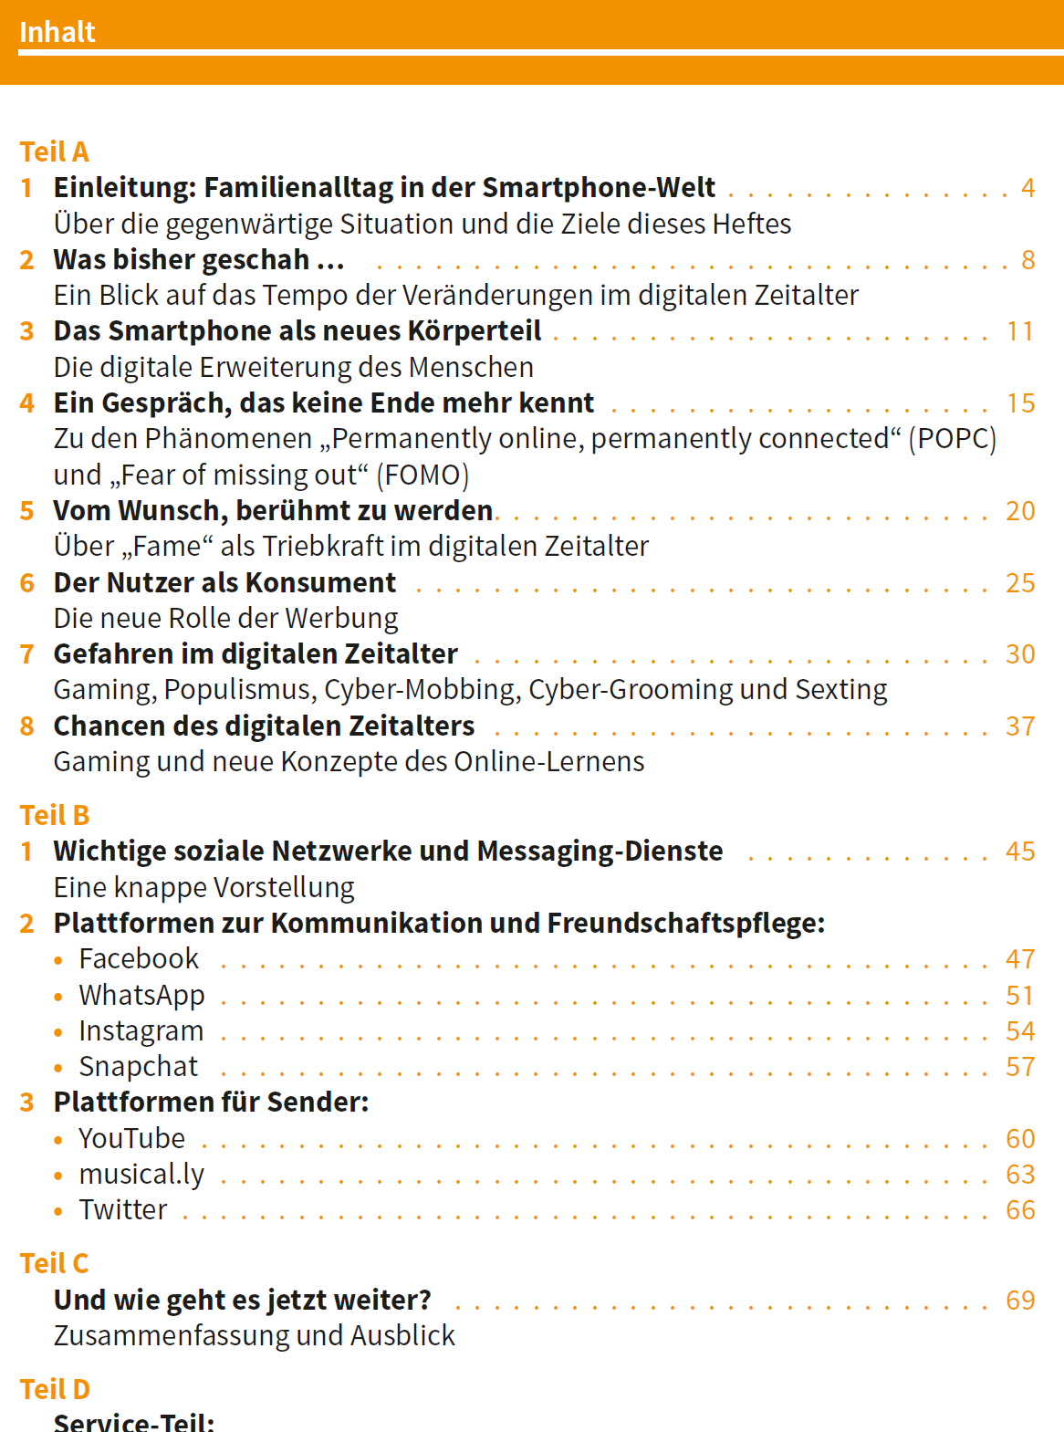

Slide 30
Apps und Co: Gibt es einen Mehrwert für den
Englischunterricht in der Sekundarstufe I?

